Slide 1
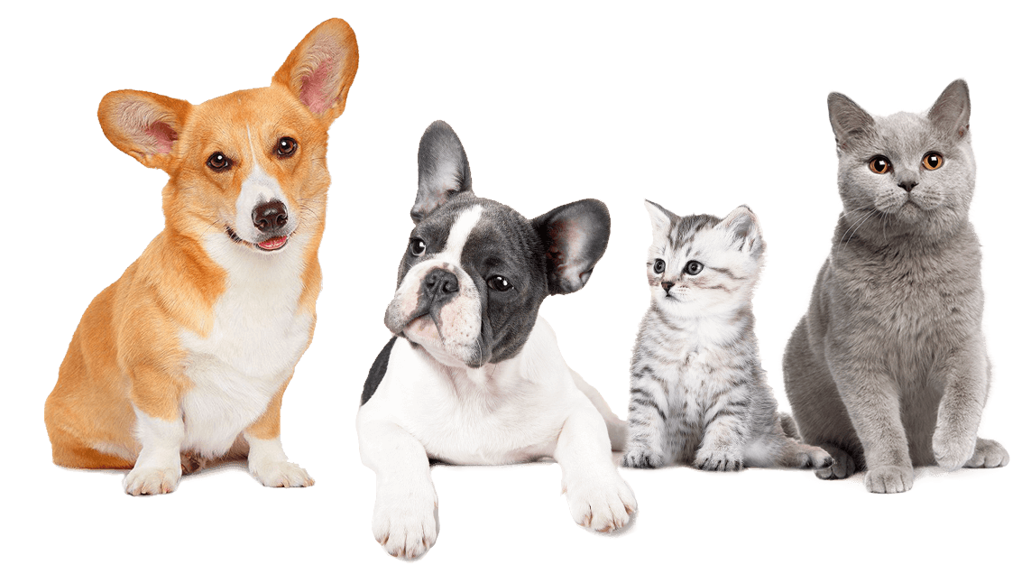
XIN CHÀO THẦY CÔ VÀ CÁC BẠN ĐÃ ĐẾN VỚI BÀI THUYẾT TRÌNH CỦA NHÓM 3

Slide 2


Slide 3
STT | Nội dung | Đơn vị tính | Đơn giá ước tính
1 | Giống | Con | Mèo Anh lông ngắn: 7 000 000 đồng Chó Poodle: từ 6-10 000 000 đồng Chó Alaska: từ 8-15 000 000 đồng Mèo Ba Tư: từ 2-15 000 000 đồng
2 | Chuồng (cũi) | Chiếc | Chuồng inox: 2-500 000 đồng
3 | Dụng cụ ban đầu (bát ăn, dây xích,…) | Bộ | 4-600 000 đồng
4 | Thức ăn |  | Thức ăn tự chế biến: 150-200 000đ/th Thức ăn biến sẵn: 500-600 000đ/th
5 | Phòng trị bệnh |  | 500-600 000đ/năm
6 | Chi phí khác (xà phòng, dầu tắm,…) |  | 30-50 000đ/th

Slide 4

PHẦN TRÌNH BÀY ĐẾN ĐÂY LÀ HẾT
Cảm ơn cô va các bạn đã lắng nghe

